Slide 1
ДМИТРОВСКИЙ ГАСТРОНОМИЧЕСКИЙ ФЕСТИВАЛЬ
ЗДОРОВОГО ПИТАНИЯ
ЛЮБОВЬ-МОРКОВЬ
22 сентября
2018

Slide 2
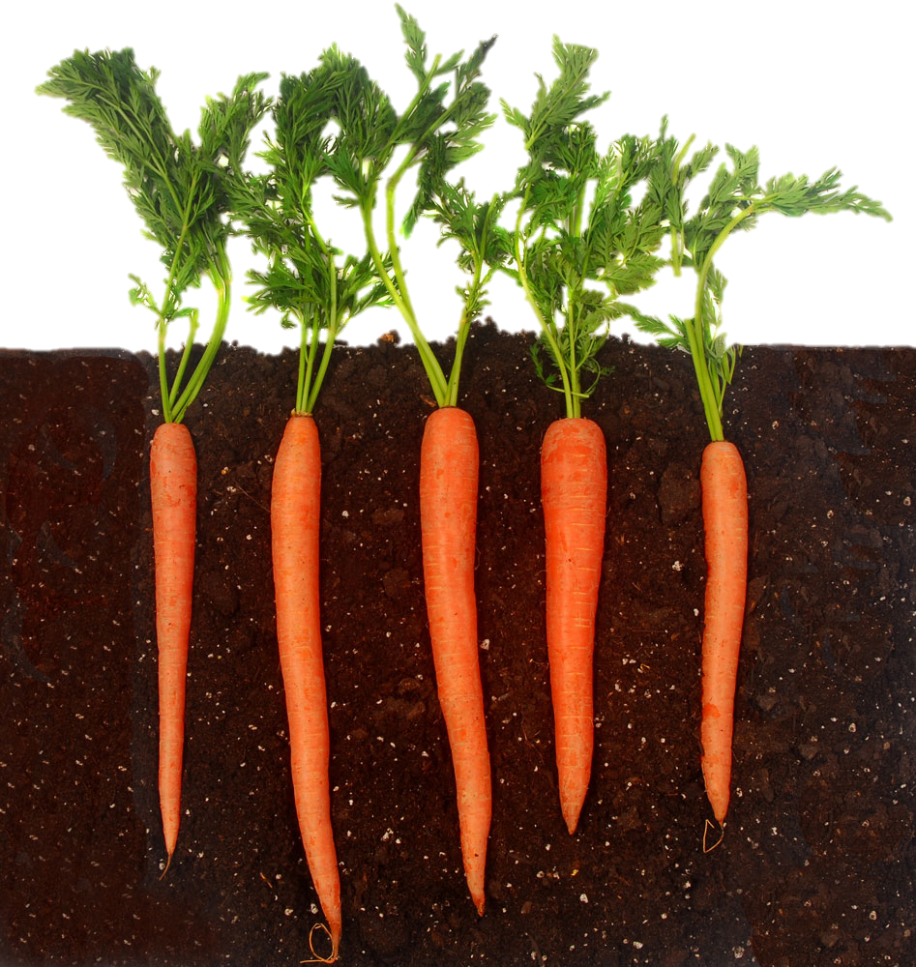
Каждую осень в начале или середине сентября лучшие рестораны города и района, фермерские хозяйства,
шеф-повара будут создавать для своих гостей дегустационное меню, мастер-классы из продуктов выращенных на территории Дмитровского района и Московской области.
Кроме дегустаций к здоровому образу жизни будут привлекать спортивные клубы города
Символом всего этого мероприятия станет самый яркий, сладкий и полезный овощ - любимая всеми Морковь

Slide 3
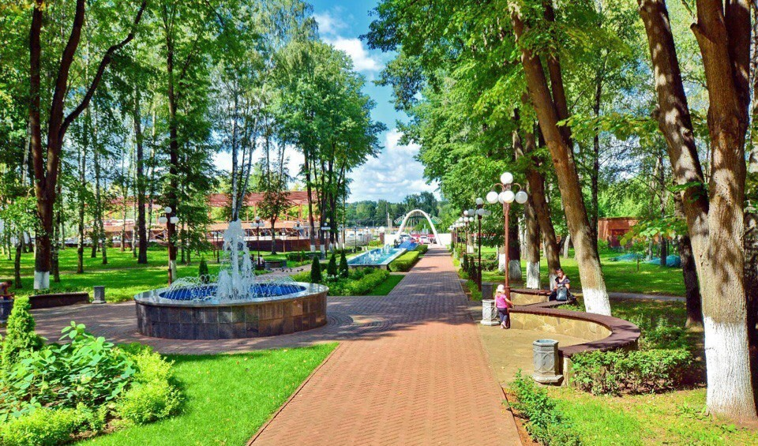
МЕСТО ПРОВЕДЕНИЯ
ПАРК КУЛЬТУРЫ «БЕРЕЗОВАЯ РОЩА»

Slide 4
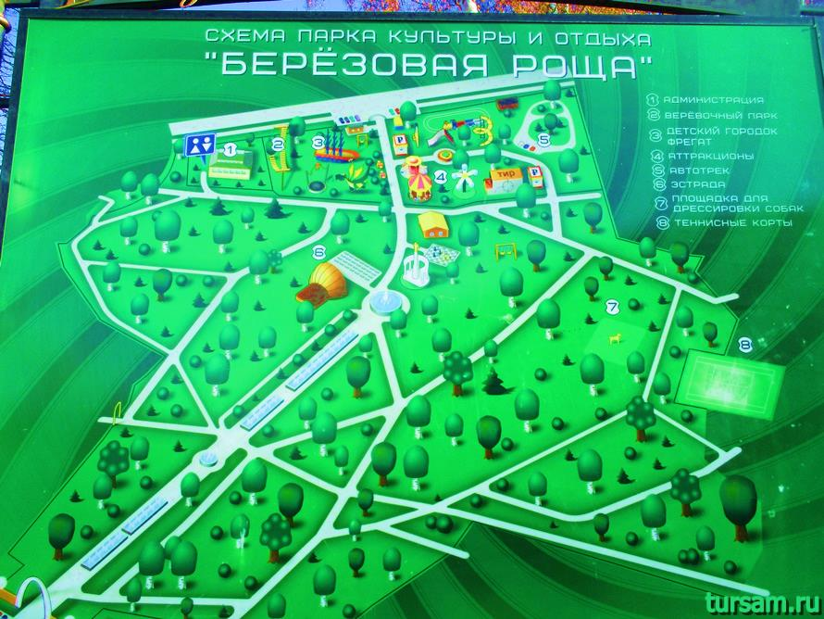
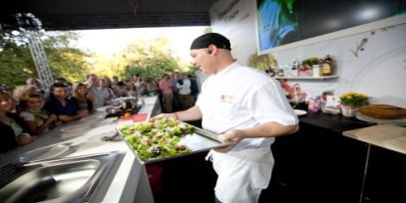
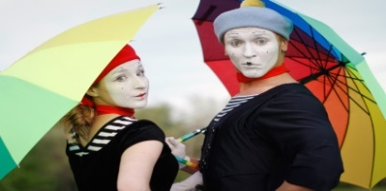
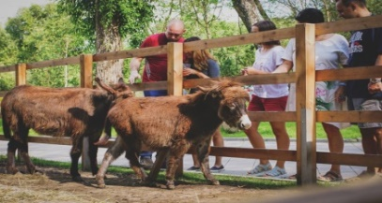
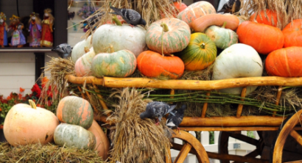
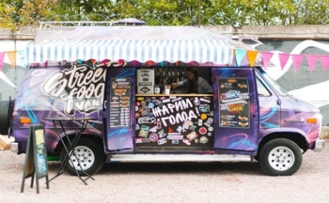
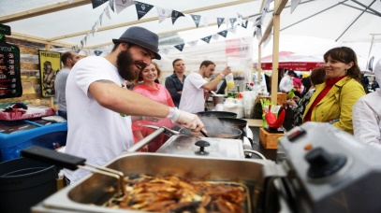
1
Главная сцена
Главная сцена
Гастрономические мастер-классы
Йога
Конкурсы
Торжественная часть
Детская анимация
Роспись по пряничным морковкам
Мимы и ростовые куклы (зайцы)
Фотозоны морковного фестиваля
Аквагрим морковный
Сувениры
2
2
Анимация
8
1
3
Конные прогулки
Рестораны и магазины района
Презентации
Мастерклассы
Дегустация
продажа
Тематические сувениры
Трогательный зоопарк
7
9
4
«ВарВаренье»
Варка варенья из моркови
Дегустация и продажа
6
Зона фермеров
Детская анимация
Манеж с кроликами
5
3
Зона фудтраков
6
Зона фудтраков
4-5 фудтраков с обустроенной зоной приема пищи
4
8
Зона фермеров
Торговля
дегустация
5
Рестораны, магазины

Slide 5
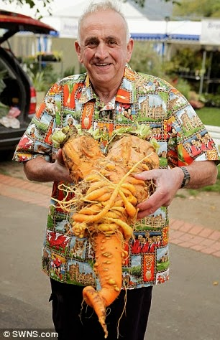
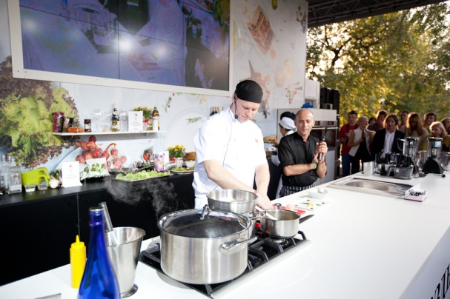
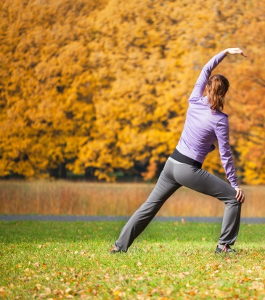
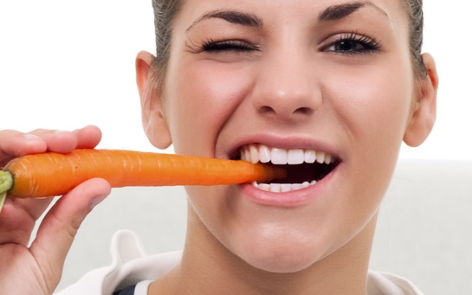
СЦЕНАРИЙ ФЕСТИВАЛЯ
Локация 1 (главная сцена)
10:00 Начало работы фестиваля
Объявление участников, спонсоров, программы дня
10:30-11:30 Проведение мастер-классов шеф поваров. Модные блюда из местных продуктов.
Кухня Севера Подмосковья. Приготовление еды из продуктов местных фермеров.
12: 00 Официальное открытие. Торжественное приветствие Главы Дмитровского района. Награждение в конкурсе «Вау!!!Морковь!!!!» Вручаются памятные кубки. (Конкурс проводится перед фестивалем в местных СМИ, номинации: самый тяжелый овощ, самая красная морковь, самая длинная морковка и т.д.)
12:30 Конкурс для детей на знание морковных блюд (призы от спонсоров)
13:00 Продолжение мастер классов от поваров
14:00Презентации ресторанов и кафе Дмитровского района
14:30 Выступление фитнес инструкторов о здоровом питании фитнес-клубов
13:00 Продолжение мастер классов от поваров
14:00 «Йогалатес» Мастер-класс фитнес-клуба
14:40 Продолжение мастер классов от поваров
16:00 Музыкальные выступления
17:30 Аукцион фермеров
18:00 Фаер-шоу
18:30 Закрытие фестиваля

Slide 6
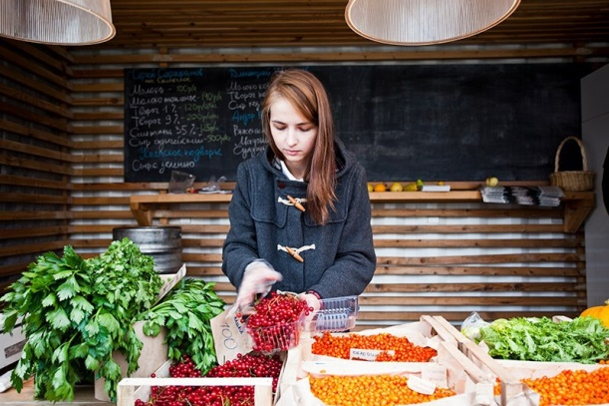
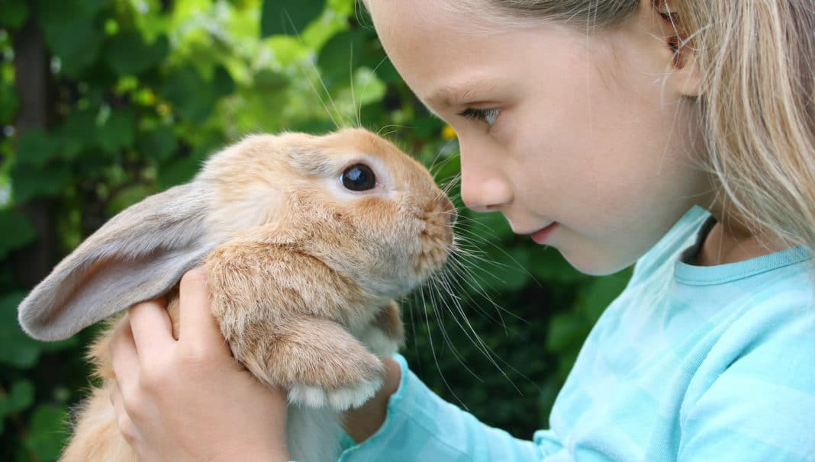
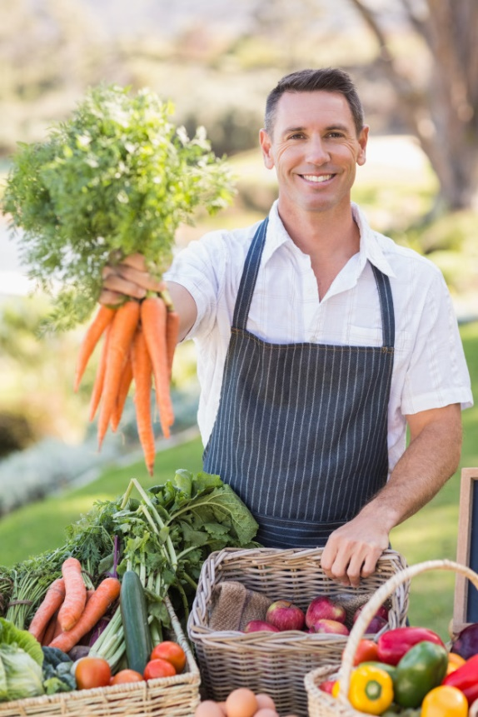
Локация 2 (аллея в центральной части парка)Торговые ряды местных
10:00 Выставка продажа фермерских хозяйств:
продукты питания фермеров
с 10:00 до 16:00
Выставка, дегустация, презентация продуктов местных фермеров.
с 10:00 до 18:00 Большой трогательный манеж с кроликами, ослики (кормление морковкой)
12:00 «ВарВаренье» открытое приготовление морковного варенья: пряная морковь, облепиховая морковь, мятная морковь, ананасная морковь, имбирная морковь ( дегустация, продажа)

Slide 7
ДОБРО ПОЖАЛОВАТЬ НА ФЕСТИВАЛЬ ОРАНЖЕВОГО НАСТРОЕНИЯ!

